Slide 1
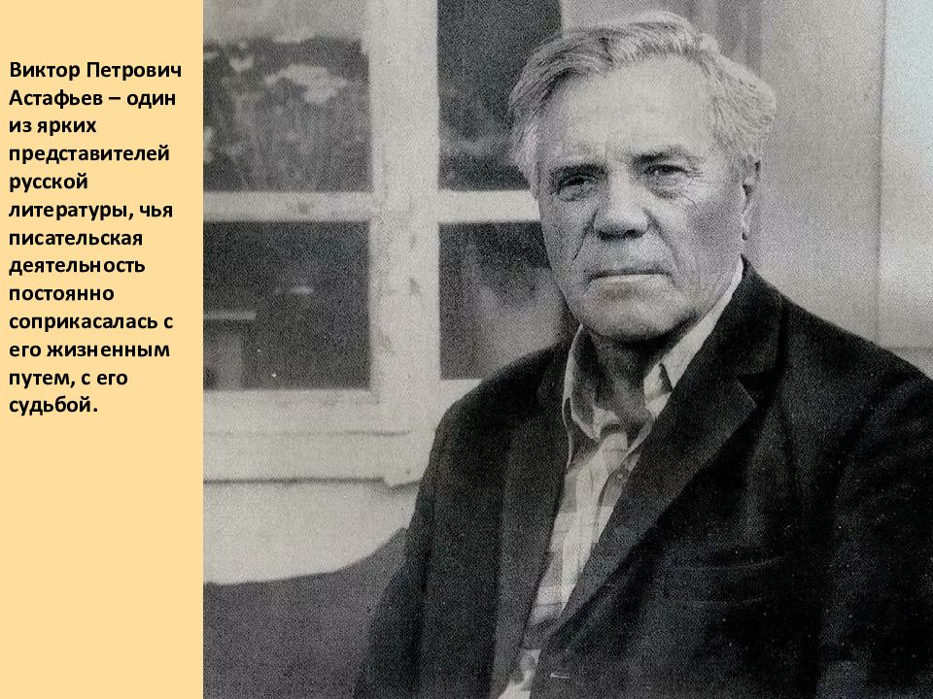
Электронный журнал
«Читаем В.П. Астафьева»

Slide 3
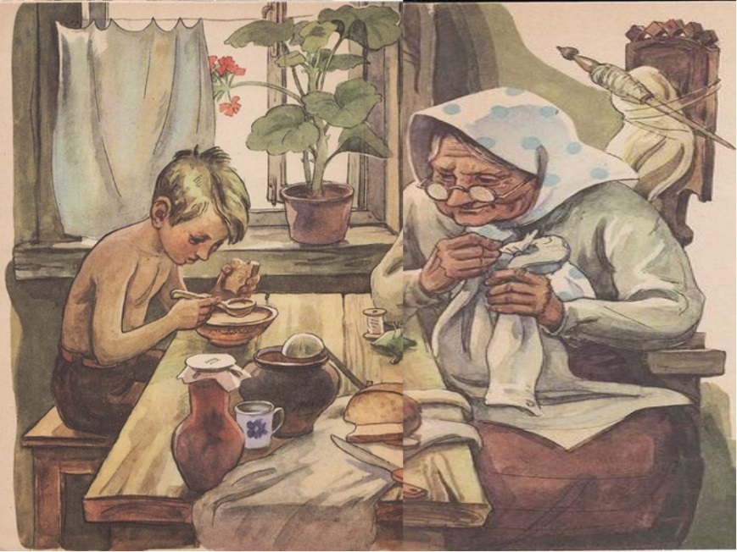
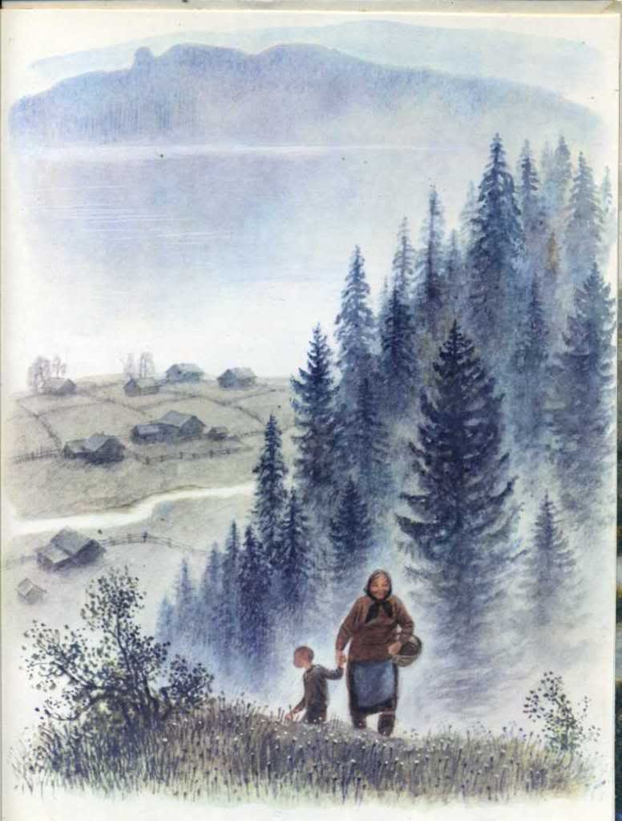
Часто горечь утраты мы
познаем позже, но уже
ничего не можем вернуть.

Slide 5
Виктор Потылицын - главный герой повести.Когда Вите исполнилось семь лет, у него трагически погибает мама. С этого времени он живёт у своего деда Ильи Евграфовича и бабушки Катерины Петровны в деревне Овсянка. Витя, добрый , отзывчивый и доверчивый мальчик. Совершая какие-либо проступки, мучается , переживает их. Старается исправить себя, стать лучше, но это не всегда у него получается. Дедушка и бабушка привили ему любовь к труду.Витя любопытен: его интересует природа, окружающие люди.
Что же помнит автор о том времени?
Мы видим, как автор восхваляет в рассказе бабушку мальчика. Она трудолюбивая, оптимистка, неустанно работает, дабы обеспечить пропитанием себя и внука даже в самые голодные годы. Всю работу бабушка делает с любовью и энтузиазмом, что мы видим не обычные будничные дела, а самый настоящий праздник жизни.

Slide 6
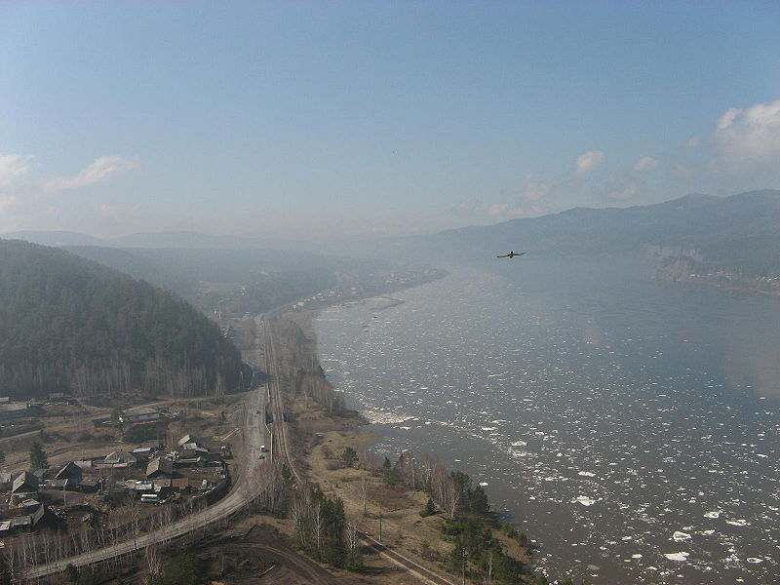
Главная мысль произведения в том, что нравственные корни идут из детства, из окружения, из красоты местности, где живет главный герой.
Не забывает Астафьев и о красоте русской природы. Величественная река Енисей, прекрасные цветы, ягоды, деревья. Возле реки происходят вся жизнь деревеньки, каждый житель благодарит батюшку-Енисея за его вкуснейшую водицу. Самое трагичное, что именно в этой величественной реке и погибла мама писателя. Об этом мы узнает со страниц повести.

Slide 7
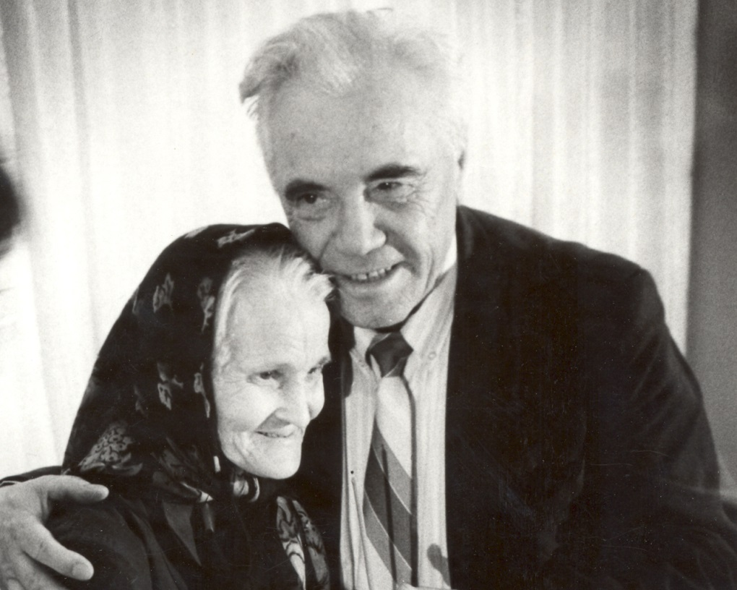
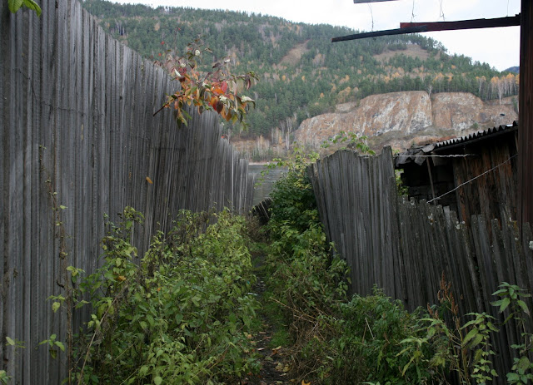
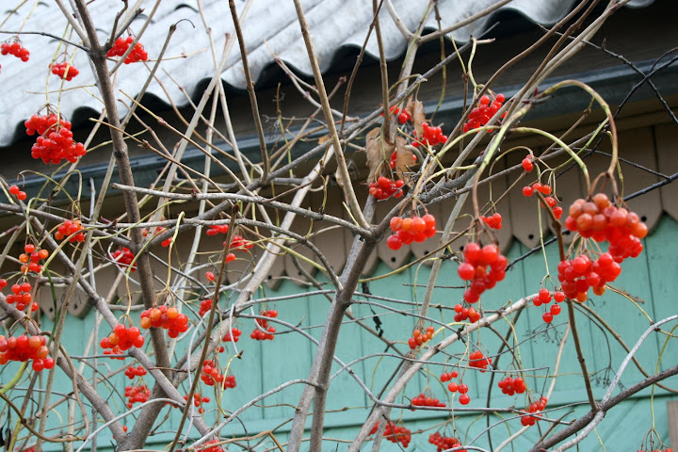
Рассказ «Последний поклон»
Рассказчик возвращается с войны. Его бабушка стара. Ей 86 лет. Но она ещё ждёт внука. Говорит ему, что скоро отправится в иной мир. Рассказчик уезжает, но так и не успел приехать. Бабушка умерла без него, за что себя повествователь этой истории не мог простить. Действительно, память никогда не отпускает.
Основная мысль:
Родители и те люди, которые воспитали, дороже всякой работы.
Чему учит
Нужно всегда навещать своих родных, ведь иногда может быть слишком поздно. Муки совести страшны, они не отпустят человека, допустившего определенную ошибку.

Slide 8
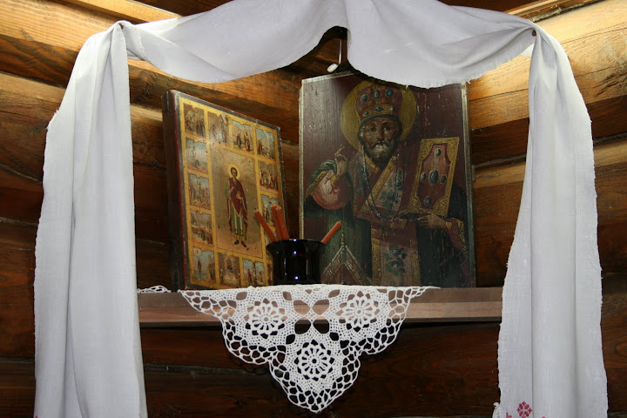
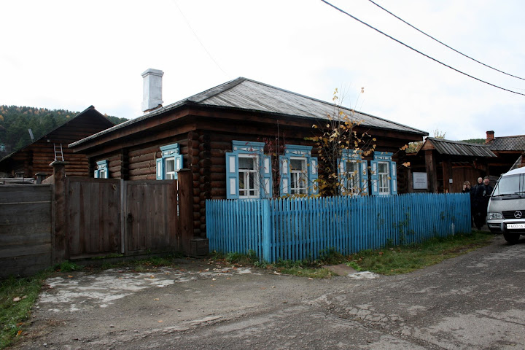
В.П. Астафьев:
«Пытаюсь поведать о бабушке людям, чтоб в своих бабушках и дедушках, в близких и любимых людях отыскали они её…
Бабушка, бабушка! Виноватый перед тобою, я пытаюсь воскресить тебя в памяти,
рассказать о тебе людям. Согревает меня надежда, что люди, которым я рассказал
о тебе, в своих бабушках и дедушках, в своих близких и любимых людях
отыщут тебя, и будет твоя жизнь беспредельна и вечна...

Slide 9
Викторина по рассказу «Последний поклон»
Главный герой рассказа «Последний поклон» (Витька Постылицын)
Где бабушка мыла картошку последние годы? (в росе)
Что делала бабушка, сидя у окна? (сматывала пряжу)
Почему величественный Енисей является одним из центральных образов в произведении «Последний поклон» (вся жизнь жителей проходит у берегов, в реке утонула мама главного героя)
Основные темы произведения «Последний поклон» (деревенская и военная)

Slide 10
Викторина по рассказу «Последний поклон»
1. В последней встрече с внуком сколько лет было бабушке? (86 лет)
2. Что Астафьев говорит, надо было сделать, чтобы поехать хоронить бабушку? (Надо было бросить работу, продать последние штаны, сапоги и поспешить на похороны)
3. Куда бабушка ездила на молебен? (в Минусинск, Красноярск, в Киево-Печерскую лавру)
4. Чем заканчивается рассказ? (Бабушка меня простила, но ее нет и никогда не будет)

